Slide 1
900 дней и ночей

Slide 2
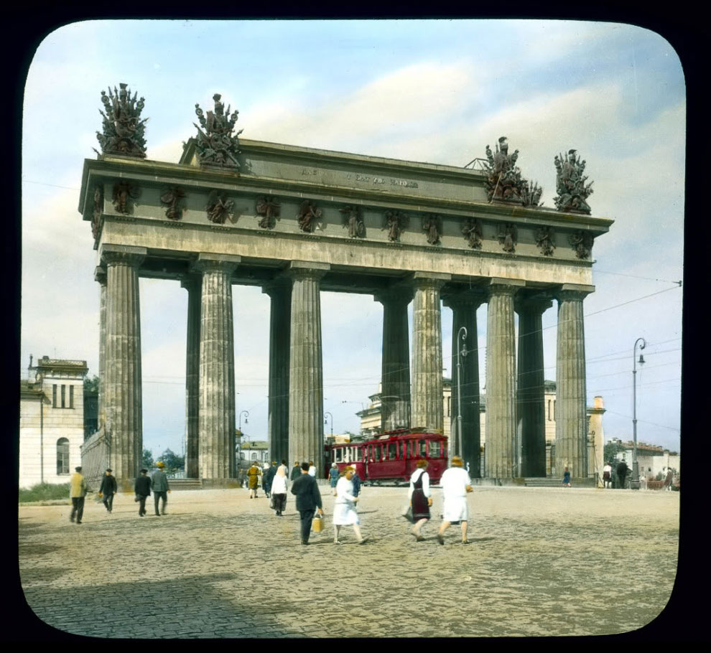
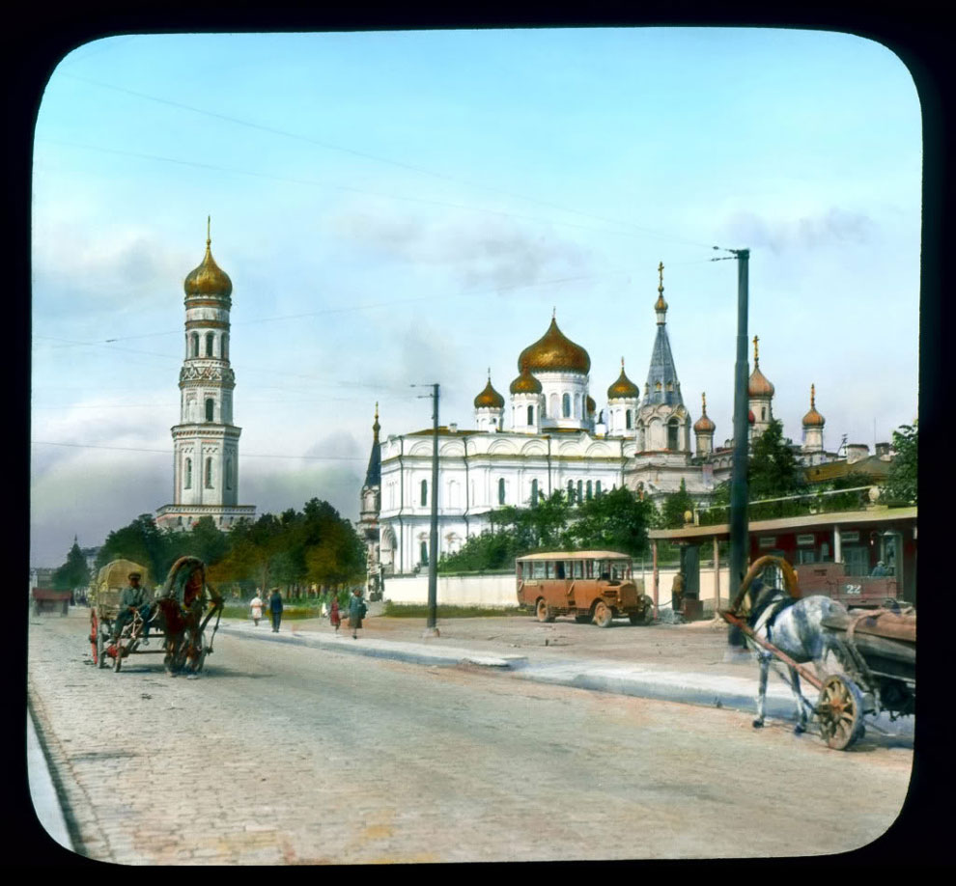
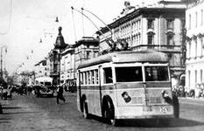
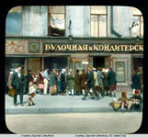

Slide 3
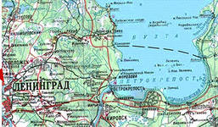
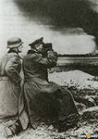

Slide 6
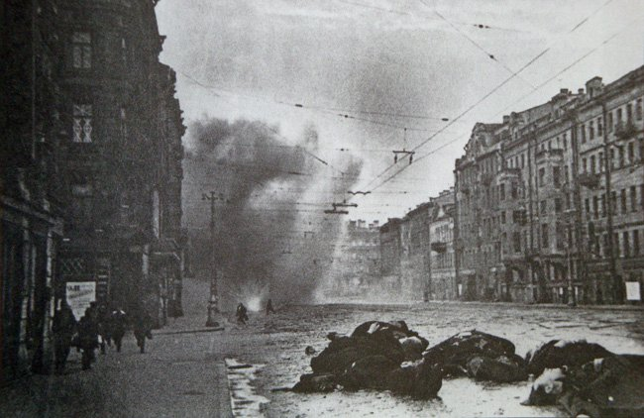

Slide 7
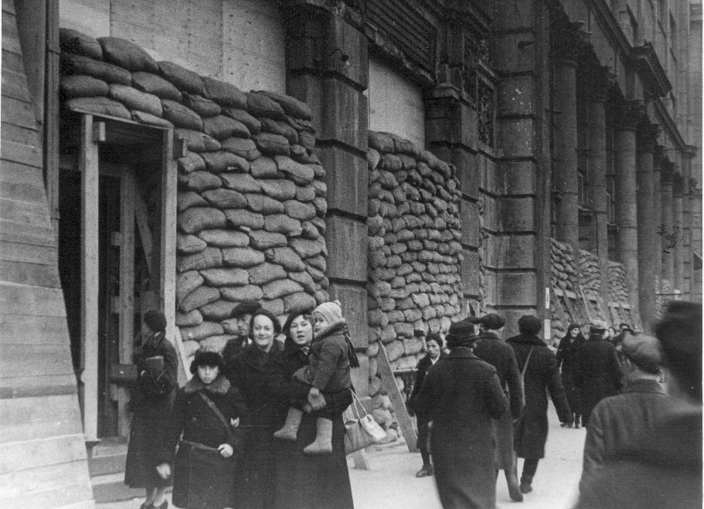

Slide 8
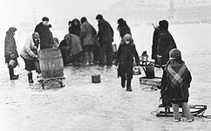
Пришла зима 1941 года-суровая , лютая. . Не работал водопровод и канализация, нет электричества и топлива, встал транспорт. Истощенные голодом, обессилевшие ленинградцы жили без освещения, в неотапливаемых квартирах и комнатах с выбитыми стеклами, за водой приходилось ходить к рекам и каналам.

Slide 9
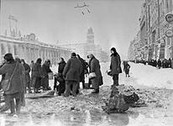
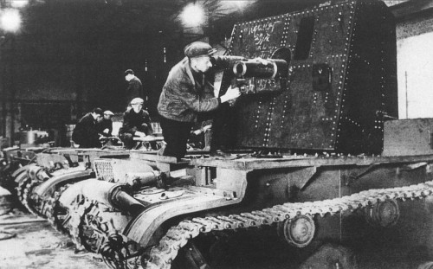

Slide 10
Мука ржаная – 50 %, Соевая мука – 5 %, Отруби – 5 %, Жмых – 10 % Солод – 10 % Обойная пыль – 5%, Целлюлоза – 15 %.

Slide 11
1. На 6 сентября 1941 года запасы продовольствия в городе составляли: муки - на 14 дней, крупы - на 23 дня, мяса – на 19, жиров – на 21, сахара и кондитерских изделий – на 48. Но нормы выдачи продуктов резко сокращались. 2. С 20 ноября по 25 декабря 1941 года эти нормы были самые низкие: рабочие и инженерно-технические работники получали по 250 граммов суррогатного хлеба, служащие, иждивенцы и дети – по 125 граммов в день! Бойцы и командиры на передовой линии фронта получали по 300 граммов, а все остальные – по 150 граммов.

Slide 12
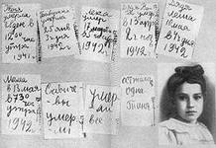

Slide 14
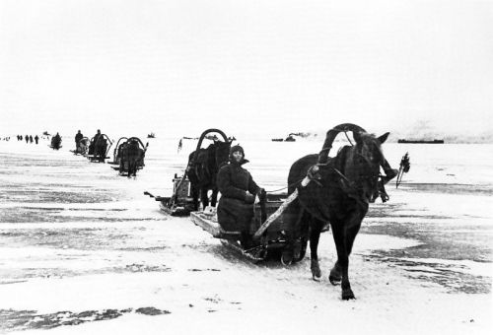
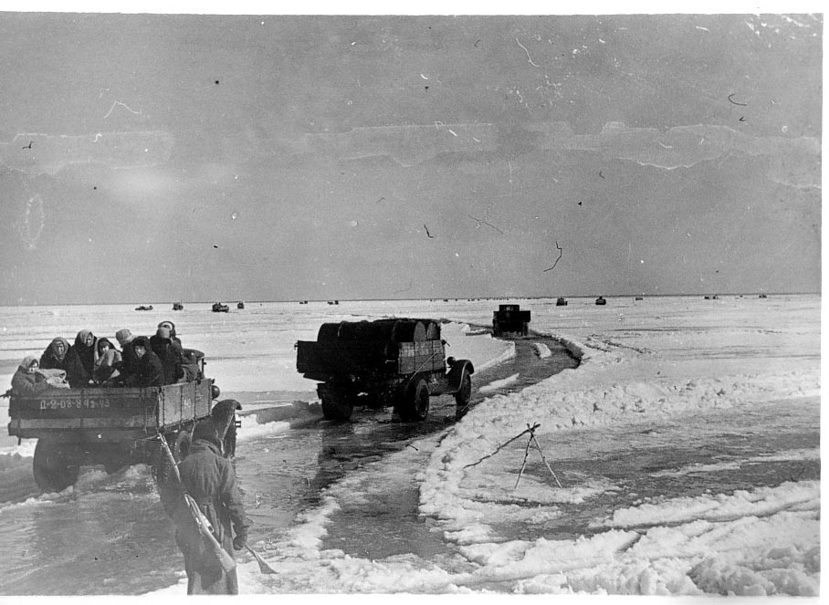

Slide 15
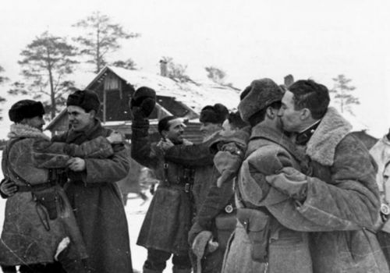
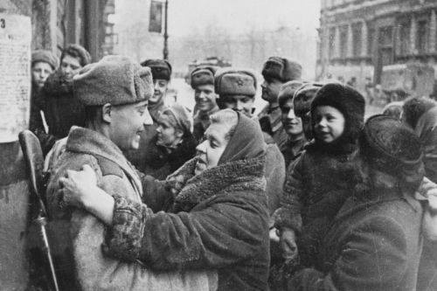
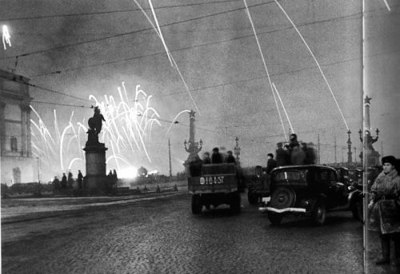

Slide 16
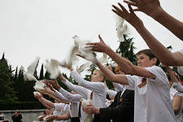
Не отнимайте солнце у детей!
И жизнь Земли вовеки не прервётся!
Пусть всегда будет солнце!

